Slide 1
МБОУ Мирнинская Сош
«Экология планеты.
Глобальное потепление.»
Автор: Селедцова Дария
Руководитель: Рябцева В.Ф.

Slide 2
« Я всегда считал глобальное потепление
проблемой чрезвычайной важности. Теперь
же, если не будут приняты меры, я полагаю,
что мы окажемся на грани катастрофы.»
Пан Ги Мун
Генеральный секретарь ООН

Slide 3
По результатам мониторинга и научных исследований
Межправительственная группа экспертов ООН
по изменению климата (МГЭИК) сделала вывод,
что изменение климата Земли
в 2025 году происходит крайне интенсивно.
И причиной является
глобальное потепление.

Slide 4
Глобальное потепление – это длительное
повышение средней температуры
климатической системы Земли.
Оно происходит от скопления
в атмосфере парниковых газов, которые
удерживают тепло у поверхности Земли.

Slide 5
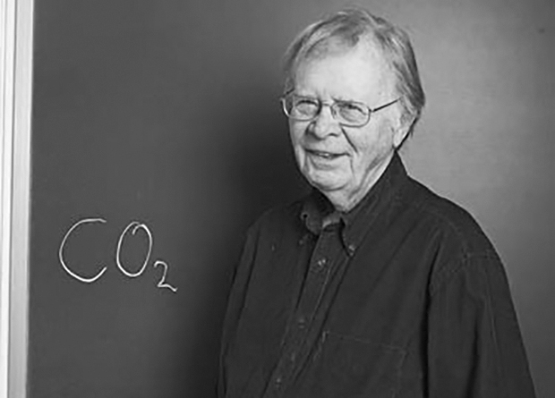
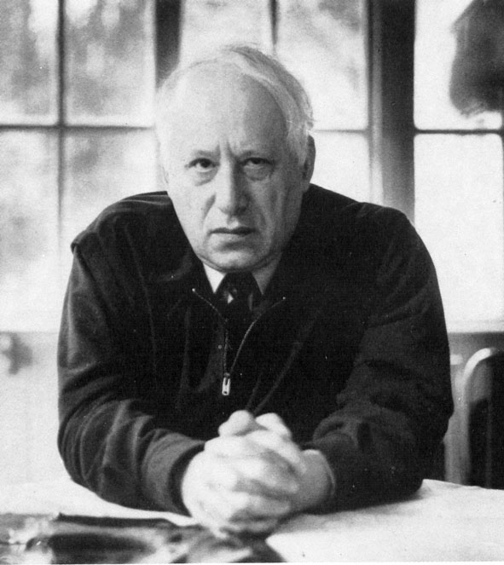
Термин «глобальное потепление» популяризовал
американский геолог и климатолог
Уоллес Брокер.
В 1975 году вышла его статья
о глобальном потеплении.
В СССР тоже изучали проблему глобального потепления.
В 1956-57 годах геофизик и академик РАН
Михаил Будыко рассчитал, какой объем парниковых
газов может вызвать глобальное потепление.

Slide 6
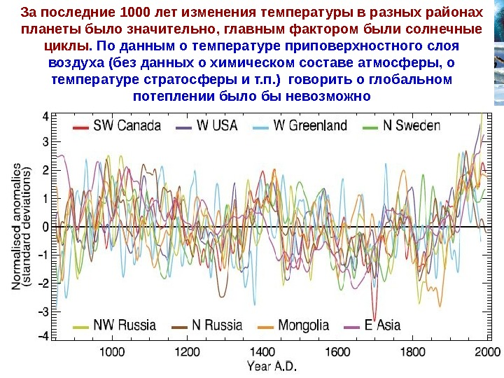

Slide 7
Причина глобального потепления - это парниковый эффект.
Суть этого процесса в том, что подобно пленке или стеклу
в теплице, земная атмосфера пропускает видимое излучение Солнца,
но благодаря парниковым газам задерживается инфракрасное,
стремящееся сбежать в космос от нагретой поверхности планеты.

Slide 9
Причины глобального потепления:
*Пожары : лесные пожары усиливают парниковый эффект, так
как во время горения в атмосферу выбрасывается большое
количество углекислого газа.
*Мерзлота: при таянии льда и последующем гниении, содержащейся
в нем органики, в атмосферу поступает 10% от этой массы в виде
углекислого газа ..
*Океаны: интенсивность теплообмена между толщей океана и
приземным слоем атмосферы может приводить к значительным
климатическим изменениям.
*Извержения вулканов: извержения вулканов выбрасывают
в атмосферу пепел и аэрозольные облака, и ежегодно
производят около 100 миллионов тонн углекислого газа

Slide 10
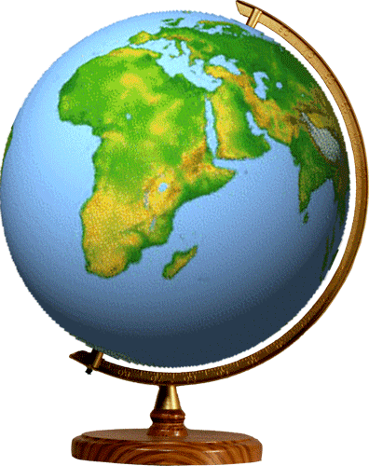
*Живые организмы: живые организмы способствуют парниковому
эффекту, так как выделяют газы, которые входят в состав парниковых
газов, и влияют на повышение температуры
поверхности планеты.
*Солнечная активность: по данным спутников
за последние несколько лет Солнце значительно
повысило свою активность.
*Изменение угла оси вращения Земли
у ее орбиты: подобные орбитальные изменения
положения и движения планеты вызывают
изменения радиационного баланса Земли,
а значит и ее климата.

Slide 11
Основная причина глобального потепления – деятельность человека!
*Нефтепромысел и промышленность: используя нефть и газ
в качестве топлива,
мы выбрасываем в атмосферу большое количество
углекислого газа.
*Удобрения и обработка почвы: пестициды и используемая для этого
химия способствуют выделению диоксида азота, который является
парниковым газом.
*Уничтожение лесов: активная эксплуатация и вырубка лесов
ведут к росту диоксида углерода. А когда леса сжигают, сохраненный
углерод высвобождается в виде СО2. (парниковые газы).

Slide 12
*Перенаселение планеты: население земного шара достигло
восьми миллиардов человек. Каждодневное потребление людьми
энергии, в основном за счет ископаемого топлива, ухудшает плачевную
климатическую ситуацию.
*Образование свалок: на полигонах, где гниет мусор, без доступа
к кислороду,
выделяется метан – мощный парниковый газ.

Slide 13
Последствия и результаты глобального потепления.
Ученые определили несколько мест на планете,
на которых потепление климата отразиться больше всего
.Арктика: таяние арктических льдов, повышение температуры вечной
мерзлоты.
Пустыня Сахара: выпадение снега.
Небольшие островки: повышение уровня мирового океана просто
затопит их.
Некоторые азиатские реки: они разольются и станут непригодными
для использования.
Африка: высохнет пойма реки Нил, прилегающие территории
станут непригодными для жизни.

Slide 15
Глобальное потепление принесет изменения и в живую природу.
Оно ускорит ход многих биологических событий. Более 80%
биологических событий – цветение растений,
овуляция млекопитающих,
миграция птиц и т.д. сегодня начинаются
на 11 дней раньше, чем в 1970-х
годах. Глобальное потепление , по оценкам ученых,
может привести
к гибели 30% растительного и животного мира.

Slide 16
Меры по предупреждению глобального потепления.
Уменьшить использование метана
Остановить вырубку лесов
Восстановить деградированные земли и остановить их использование
в сельском хозяйстве.
Изменить отношение к тому, что и как мы едим.
Использовать солнечную и ветровую энергии.
Использовать энергоэффективность
Всегда ставить климат в центр принятия всех важных решений.

Slide 17
Что может сделать конкретный человек
для спасения планеты от глобального потепления?
Для начала посадить как можно больше деревьев!
Использовать энергосберегающие источники!
Производить как можно меньше отходов!
Употреблять меньше мяса!
Сократить потребление пластика!
Сохранять воду!

Slide 18
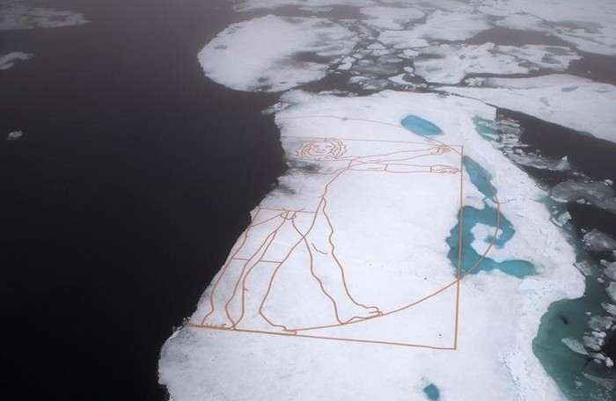
Доносить проблему глобального потепления до большего
количества людей!
Как это сделал ирландский художник
Джон Квилли в 2011 году. Он создал
арт-объект во льдах Арктики,
повторяющий картину
Леонардо да Винчи «Витрувианский
человек» и назвал его «Тающий
человек». У человека нет двух ног
и руки, они растаяли. Этим художник
показал разрушительную силу
глобального потепления, чем
привлек внимание всего мира к
данной экологической проблеме.

Slide 19
Я постараюсь привлечь внимание к проблеме глобального
потепления среди своих близких, друзей,
знакомых, одноклассников тем, что познакомлю
с данным проектом и презентацией .
А так же организую в школе конкурс рисунков «Глобальное
потепление»

Slide 20
Демонстрация презентации в классе.

Slide 21
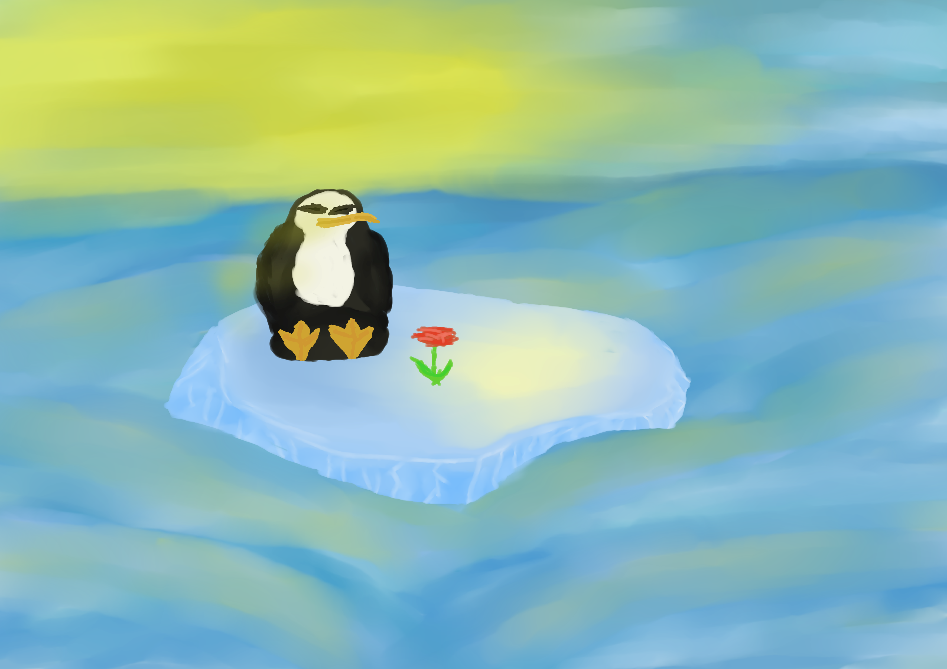
Конкурс рисунков «Глобальное потепление»
Автор : Селедцова Д.
Название: «Глобальное
потепление. Антарктида»

